Slide 1

ESCUELA SUPERIOR POLITÉCNICA DEL EJÉRCITO
PROGRAMA:
MAESTRÍA DE GERENCIA EN SISTEMA
TÍTULO
“PROTOTIPO DE AUTOMATIZACIÓN DE MESA DE SERVICIOS UTILIZANDO SOFTWARE LIBRE, PARA BIO AGENCIA DE COMUNICACIÓN”
AUTORAS:
RIERA BONILLA STEFANNY CAROLINA
ZAMBRANO RENDÓN AURA DOLORES
TUTOR:
VÍCTOR PÁLIZ

Slide 2
“PROPUESTA DE PROCESOS PARA LA FASE DE OPERACIÓN DE LOS SERVICIOS DE TECNOLOGÍA FUNDAMENTADO EN ITIL, PARA BIO AGENCIA DE COMUNICACIÓN”
Procesos de la fase de OS TI
Incidentes
Problemas
Eventos
Peticiones
Acceso
Relevamiento
Propuesta

Slide 3
Planteamiento del Problema
Automatización
No tienen definido el proceso de escalamiento
Las causas raíz de los problemas o peor aún, se tienen incidentes que no son resueltos en realidad

Slide 4
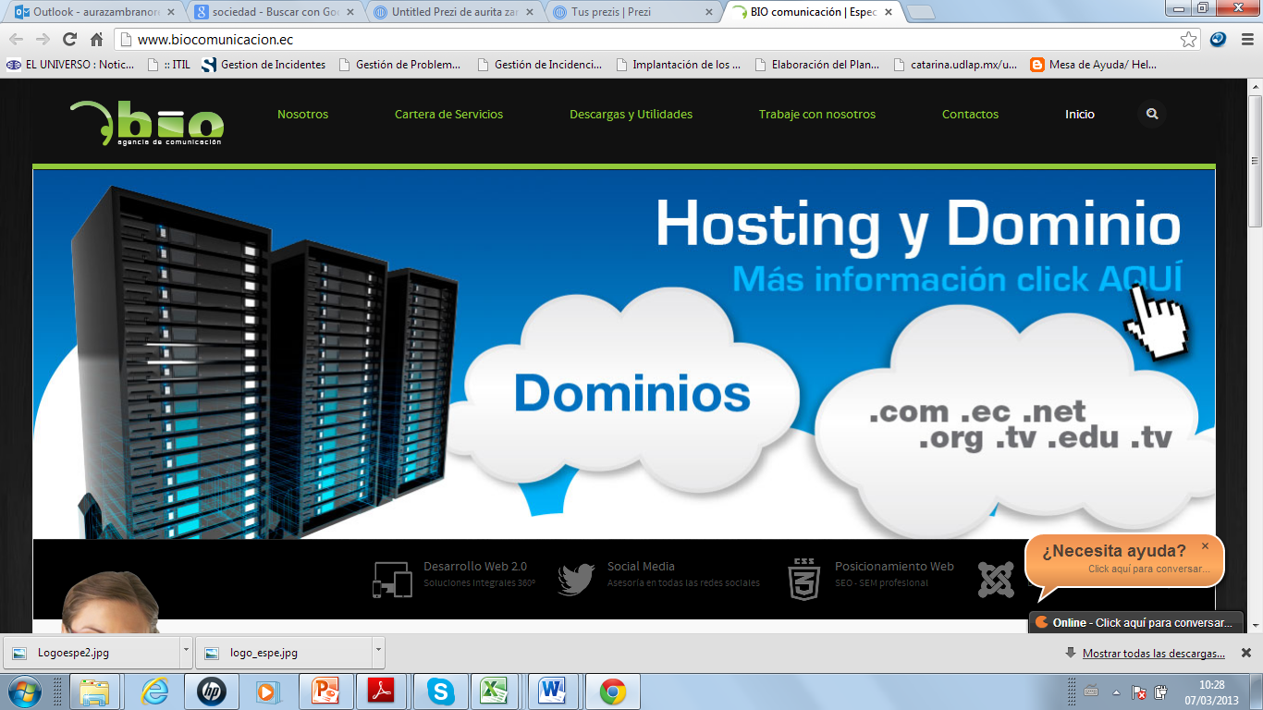
Soluciones gráficas
Imagen Institucional
Desarrollo Web
Diseño Web multimedia
Servicios de Dominio y alojamiento
que esta creciendo aceleradamente y no cuenta con un modelo de gestión de procesos que le permita gestionar cada actividad TI con estándares de calidad.

Slide 5


Por otro lado, al no manejar procesos de operación de servicios de TI adecuadamente…
Atención de Casos
Manejo de Problemas
Los tiempos de respuestas son muy alto provocando…
Niveles bajos de satisfacción de los usuarios
Porque no existe una estructura con bases que permita brindar un buen servicio al cliente con eficiencia y eficacia.

Slide 6

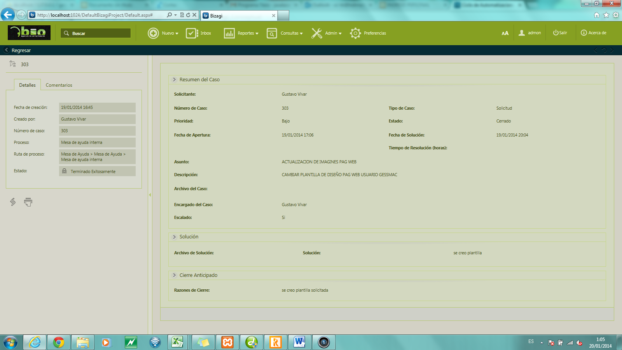

Justificación e Importancia
Helk Desk
Que le permita
reportar sus incidentes
esto hace que la entrega del más importante componente de servicio sea la “Satisfacción y Percepción del Cliente”.
técnicos encargados puedan buscar en una base de errores conocido la solución al incidente planteado
con la finalidad de agilitar el servicio, además de servir como punto único de contacto con el usuario

Slide 7
4. Objetivos
Objetivo General.-
Desarrollar un prototipo de automatización de mesa de servicios utilizando software libre, para BIO Agencia de Comunicación, basado en las mejores prácticas recomendadas por ITIL v3.
Objetivos Específicos
Revisar el estado del arte, mediante la investigación teórica de los procesos que intervienen en una Mesa de Servicios ITIL.
Elaborar los procedimientos para la Gestión de Incidentes y Gestión de Problemas de Bio–Agencia de Comunicación basados en ITIL.
Diseñar una Mesa de Servicios para Bio – Agencia de Comunicación basado en ITIL.
Implementar un prototipo de la Mesa de Servicios para realizar mediciones de prueba de los tiempos de resolución de requerimientos.

Slide 8
Desarrollo
Estado de arte del Service Desk
Prototipo
Procedimientos
Diseño del Service Desk

Slide 9
1.
ESTADO DE ARTE DEL
SERVICE DESK
Concepto
Centro de Servicios es servir de punto de contacto entre los usuarios y la Gestión de Servicios TI.
Procesos
Gestión de problemas
Beneficios
Centralización de procesos que mejoran la gestión de la información y la comunicación.
Optimización de recursos
Ejemplo: Cliente genera una incidencia
Gestión de Incidentes
Gestión de peticiones
Registro y Seguimiento de un requerimiento

Slide 10
2.
ELABORACIÓN DE LOS PROCEDIMIENTOS BASADOS EN ITIL
2. PROCESO ACTUAL
3.FUNCIÓN ACTUAL DE LOS PROCESOS INVOLUCRADOS EN EL SERVICE DESK
1. SITUACIÓN ACTUAL DEL SERVICE DESK
Recepción de Incidente
Atención de Incidentes
Escalar
Atención por parte del área encargada
Solución

Slide 11
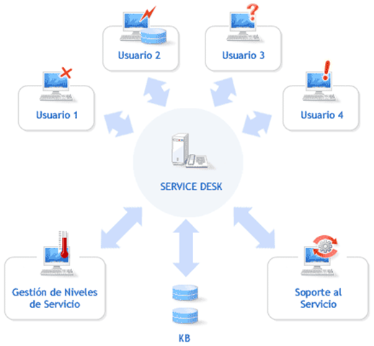
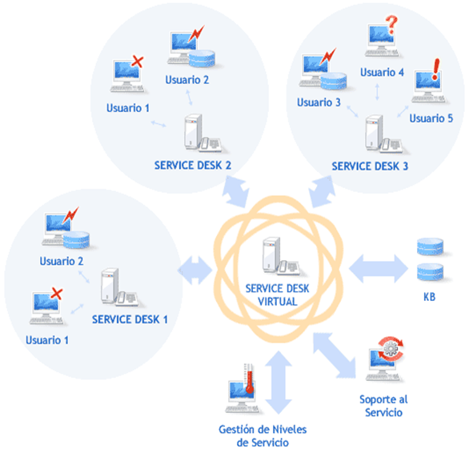
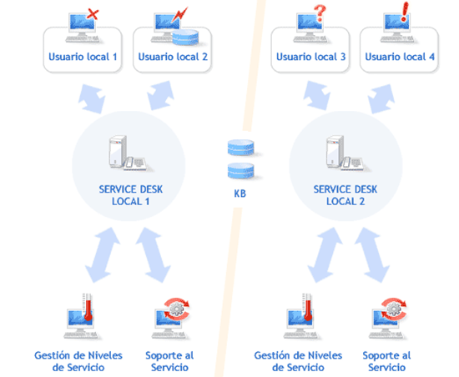
4. FORMAS DEL SERVICE DESK
CENTRALIZADO
VIRTUAL
DISTRIBUIDO

Slide 12
5. PROCESO DE INCIDENTES

Slide 13
5.1. POLÍTICAS DEL PROCESO DE INCIDENTES
•Cualquier incidente debe ser notificado inmediatamente caso contrario escalar a los expertos del negocio según el impacto y la urgencia identificada.
•El primer nivel de soporte mantiene la propiedad, son dueños del incidente hasta que el cliente acepta que se ha resuelto.
•Todos los incidentes detectados se deben registrar, con la finalidad de llevar un mejor control.
•Hay un proceso definido de escalamiento y transferencia para asegurar la resolución de los incidentes escalados en el tiempo adecuado.
•De acuerdo al monto de la facturación del cliente se da más prioridad.

Slide 14
6. PROCESO DE PROBLEMAS

Slide 15
6.1. POLÍTICAS DEL PROCESO DE PROBLEMAS
•Los especialistas de soporte de problemas analizarán y buscarán la solución de los problemas según los niveles de prioridad.
•El encargado del requerimiento emitirá los reportes de análisis de la gestión de problemas mensualmente.
•El encargado es responsable del registro de la documentación de las soluciones.
•De acuerdo al monto de la facturación del cliente se da más prioridad.

Slide 16
3.
DISEÑO DEL SERVICE DESK
3.1. Estructura Centro de Servicios Centralizado

Slide 17
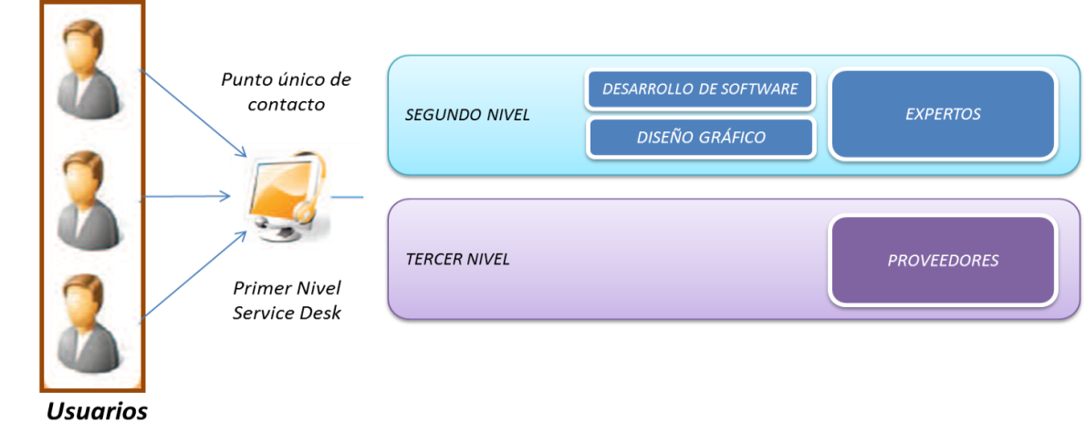
3.2. Estructura Centro de Servicios Centralizado

Slide 18
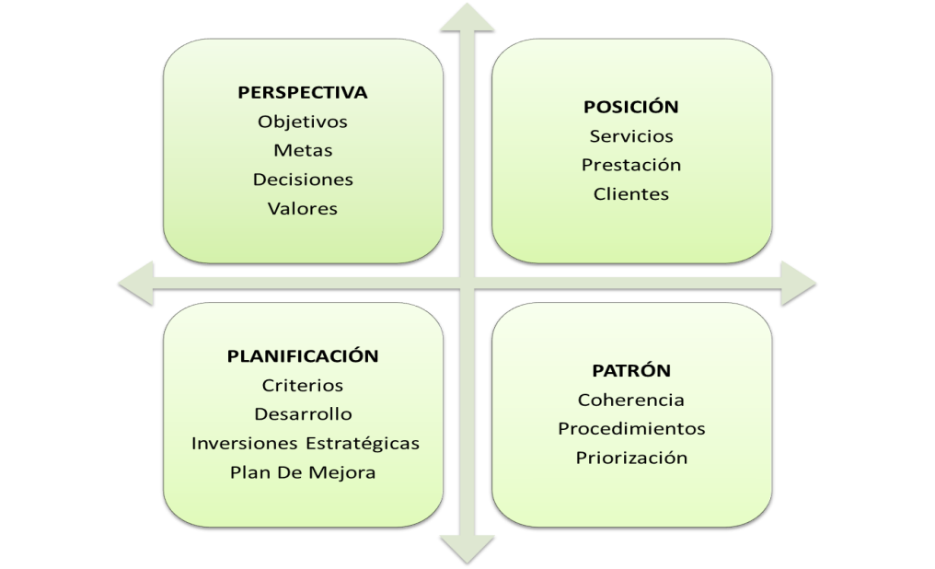
3.3. Estrategia del Servicio
las 4 P de Mintzberg

Slide 19
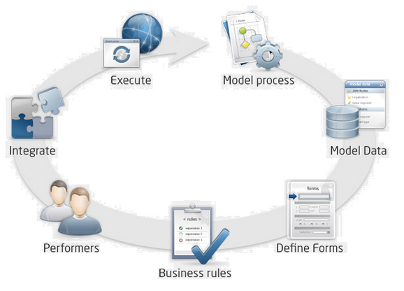
4.
DESARROLLO DE LA APLICACIÓN
ASISTENTE DE PROCESOS

Slide 20
DEMOSTRACIÓN DE LA APLICACIÓN

Slide 21
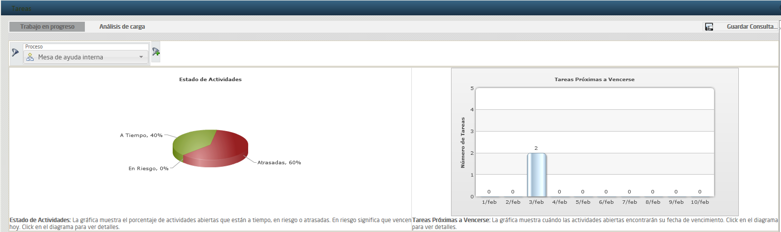
Reporte: Estado de Actividades y Tareas Próximas a Vencerse

Slide 22
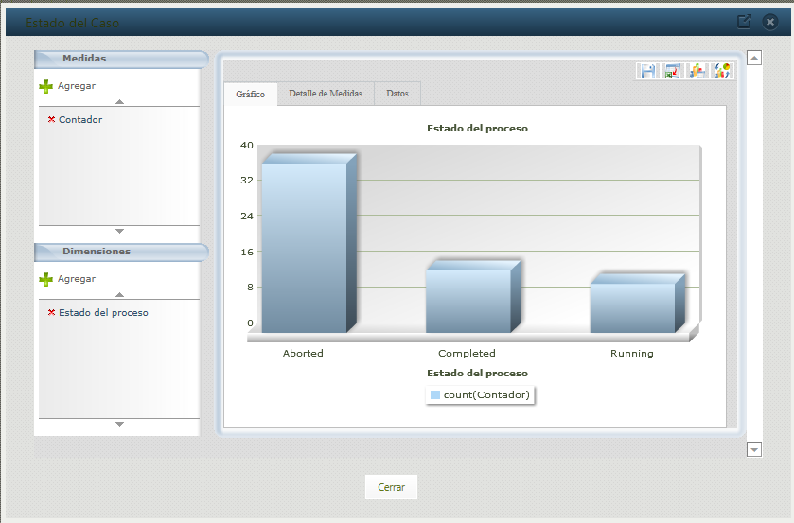
Reporte:
Estado de los procesos

Slide 23
Resultados

Slide 24
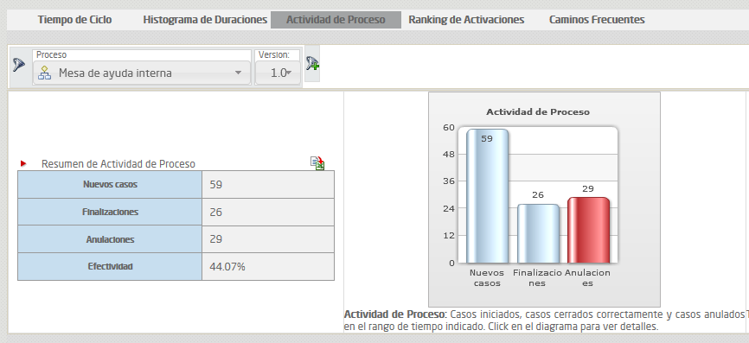
RESUMEN DE ACTIVIDADES DEL PROCESO

Slide 25
RELACIÓN DE UN CASO CON VS SIN MESA DE AYUDA

Slide 26
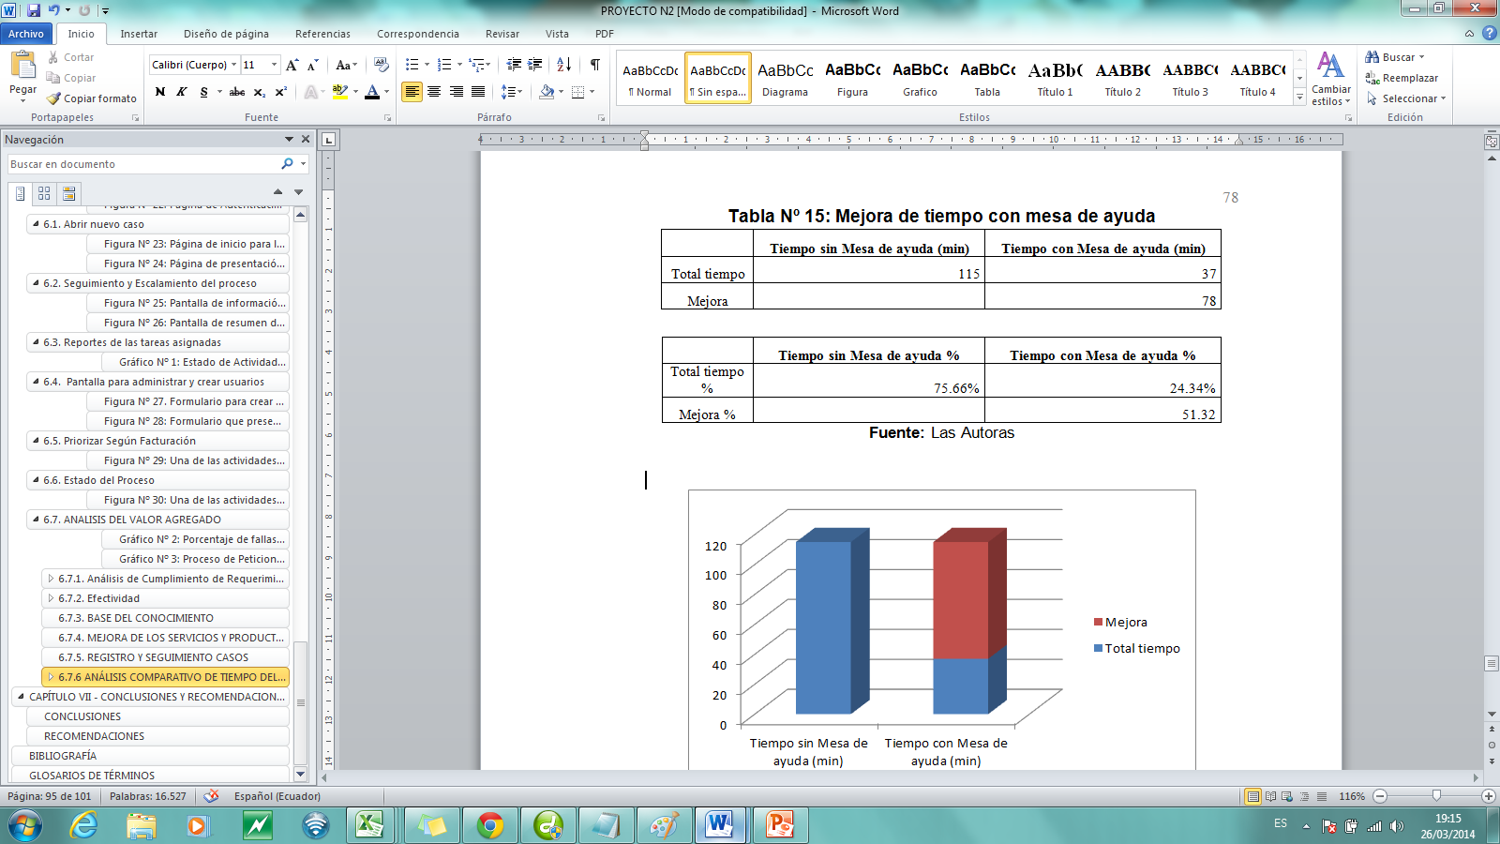
MEJORA DE TIEMPO CON MESA DE AYUDA

Slide 27
Conclusiones
Se realizó un análisis de los procesos que intervienen en una Mesa de Servicios ITIL, a través de la revisión bibliográfica con la finalidad de conocer los procesos que intervienen y de esta manera realizar un diagnóstico eficiente.
Que el problema raíz es la falta de procedimientos del Service Desk, el mismo que no estaba bien estructurado; la mesa de ayuda realizaba funciones de soporte técnico como primer nivel, por lo que no había una correcta administración de los requerimientos y en ocasiones se escalaba al departamento no adecuado, debido a que el personal ingresaba los incidentes a quien consideraba podía resolverlos y no a la persona adecuada.

Slide 28
Conclusiones
Toda vez que se realizó el análisis de la situación actual de la empresa, se pudo desarrollar los procedimientos involucrados en el service desk y establecer parámetros como políticas, responsabilidades, actividades, roles e indicadores, que le permita al gerente y a sus colaboradores gestionar de una manera más eficiente y eficaz las actividades que se desarrollan dentro de Bio Agencia de Comunicación
El prototipo desarrollado permitió arrojar la efectividad de las actividades del proceso lo que ayudará al gerente revisar los avances alcanzados y de esta manera poder lograr los objetivos propuestos.

Slide 29
Conclusiones
El prototipo además arroja un sin número de reportes que permite visualizar de una manera gráfica un sin números de parámetros como: casos cerrados, abiertos y anulados, así mismo los procesos a tiempos, en riesgo y atrasadas, además el estado de un requerimiento lo que permitirá llevar un mejor control.
Con el prototipo de la mesa de ayuda, se pudo conocer en cualquier momento el estado del requerimiento, brindando a los responsables del proceso, información precisa para la toma de decisiones.

Slide 30
Recomendaciones
Realizar un buen análisis del proceso, de esta manera se especifican todos los acuerdos y condiciones al inicio del proyecto evitando que parezcan nuevas funcionalidades en otras fases que puedan retrasar la entrega final del proceso.
Se debe capacitar al personal sobre la propuesta de la gestión de incidente y problemas sobre los roles, responsabilidades, políticas y actividades, lo que permitirá cumplir los objetivos planteados y con ello lograr un proceso eficiente, controlado y sobre todo que el personal sabrá cual es su rol dentro del proceso y le ayudara a su motivación y llevar a cabo de mejor manera sus actividades.

Slide 31
Recomendaciones
Que el personal de la Empresa Bio Agencia de Comunicación aplique los procedimientos desarrollados con la finalidad de seguir un control de los procesos por parte del gerente, y obtener los mejores resultados para beneficio de la empresa y por ende lograr la satisfacción del usuario.
Revisión constante de los indicadores a través del prototipo propuesto y estos sean analizados en las reuniones gerenciales para la toma de decisiones.

Slide 32
Gracias

